Slide 1
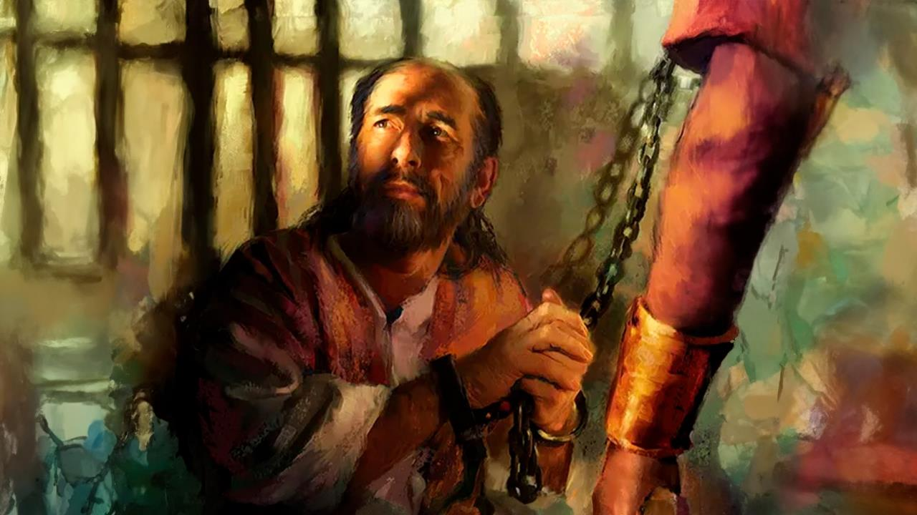
နှိပ်စက်ညှဉ်းပန်းခံရသော်လည်းစွန့် ပစ်မထားပါ
Lesson 1 for January 3, 2026

Slide 2

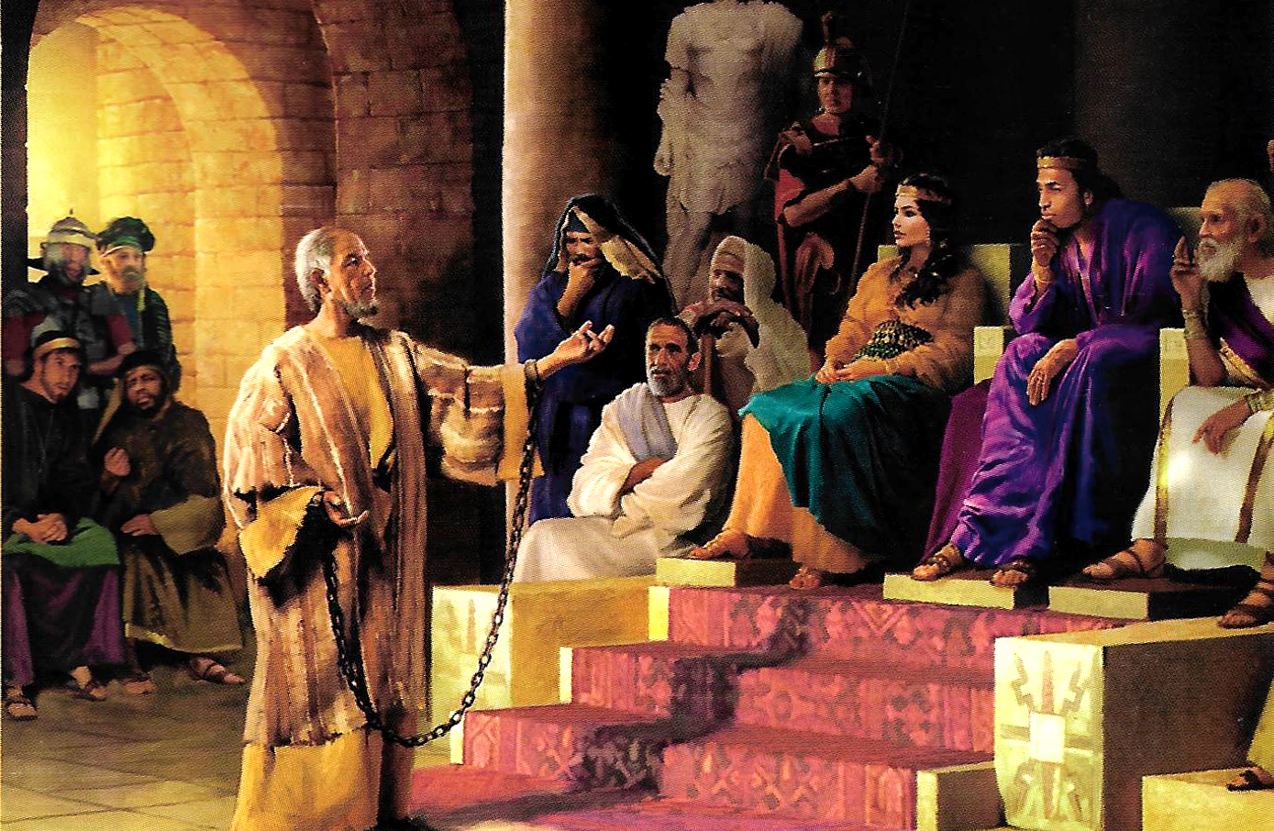
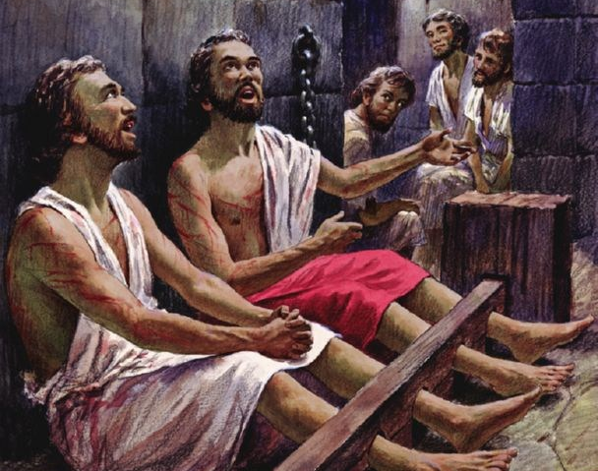
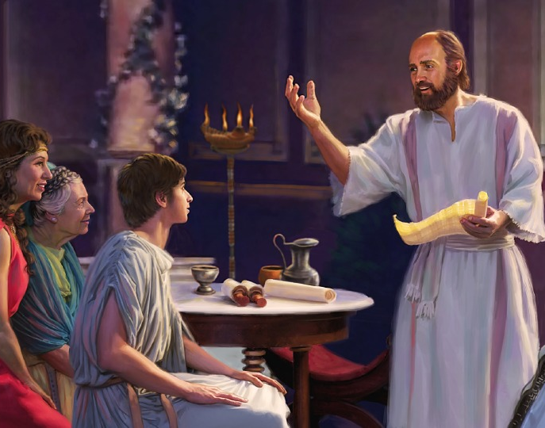
“သခင်ဘုရား၌ အစဉ်မပြတ်ဝမ်းမြောက်ခြင်းရှိကြလော့။ တစ်ဖန် ငါဆိုသည်ကား၊ ဝမ်းမြောက်ကြလော့” (ဖိလိပ္ပိ၊ ၄း၄)။

Slide 3

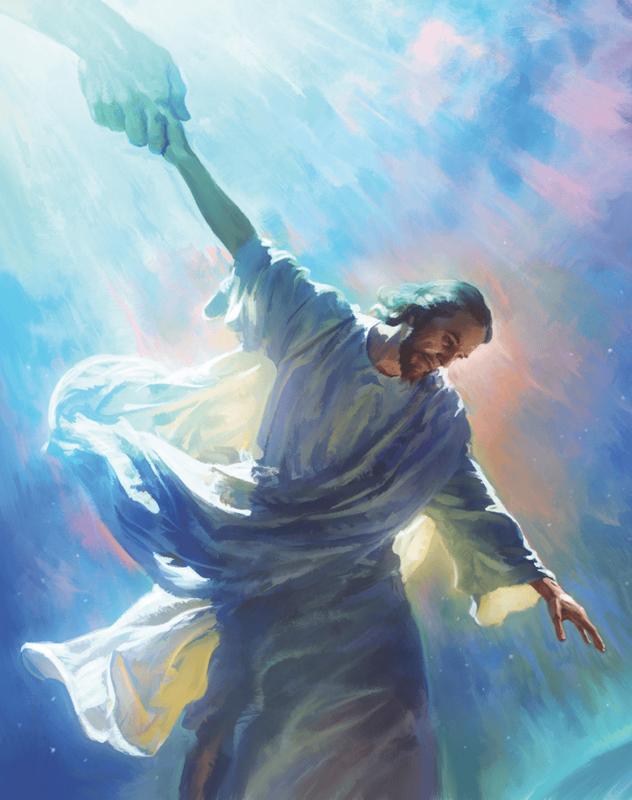


"ရှင်ပေါလုသည်သူ၏သာသနာပြုလုပ်ငန်းစဉ်တစ်လျှောက်လုံးတွင်နားထောင်လိုသူရှိသမျှအားကောင်းကင်နှင့်မြေကြီးကိုတစ်လုံးတစ်ဝတည်းဖြစ်အောင်ပေါင်းစည်းပေးနိုင်သည့်တစ်ပါးတည်းသောသူဖြစ်သောကယ်တင်ရှင်ယေရှုခရစ်တော်အကြောင်းကိုဟောပြောတင်ပြရန်ကြိုးပမ်းခဲ့သည်။"
ဖိလိပ္ပိနှင့် ကောလောသဲအသင်းတော်များထံ စာရေးသားရာတွင် အသင်းတော်ကို ကောင်းကင်ဘုံနှင့် ပိုမိုနီးကပ်စေရန်နှင့် ခရစ်ယာန်များကို တစ်ဦးနှင့်တစ်ဦး ပိုမိုနီးကပ်စေရန် တတ်နိုင်သမျှ လုပ်ဆောင်ခဲ့သည်။
ထိုသို့ပြုလုပ်ခြင်းဖြင့်၊ယေရှုခရစ်တော်ကကျွန်ုပ်တို့အားဩဝါဒစေခိုင်းတော်မူသောတာဝန်ကိုကမ္ဘာပေါ်တွင်ပြည့်စုံစေရန်ဘုရားသခင်၏ယနေ့အသင်းတော်သည် ကောင်းကင်နှင့် မည်သို့ပေါင်းစည်းနိုင်သည်ကို သူသည် ကျွန်ုပ်တို့အား ပြသတော်မူခဲ့သည်။
စာစောင်များ၏ စာရေးသူ-
ရှင်ပေါလု အကျဉ်းခံရခြင်း
  သံကြိုးဖြင့်ချည်နှောင်ထားသောသံအမတ်ကြီး
  စာကိုလက်ခံရရှိသူများ-
  ဖိလိပ္ပိမြို့၏ သမိုင်းကြောင်း
  ကောလေသဲမြို့၏ သမိုင်းကြောင်း
  ဖိလိပ္ပိနှင့် ကောလေသဲအသင်းတော်များ

Slide 4
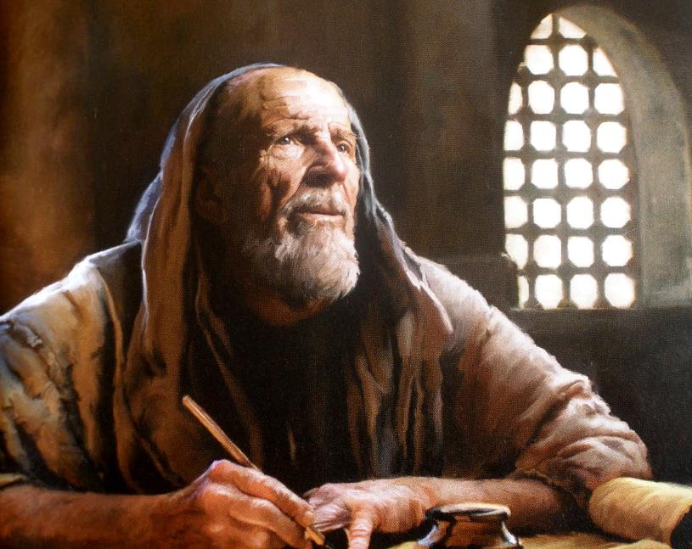

စာစောင်များ၏ စာရေးသူ-

Slide 5

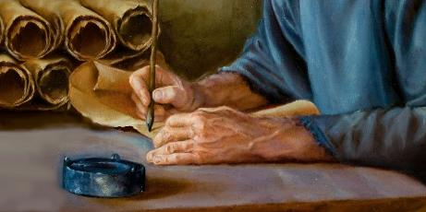
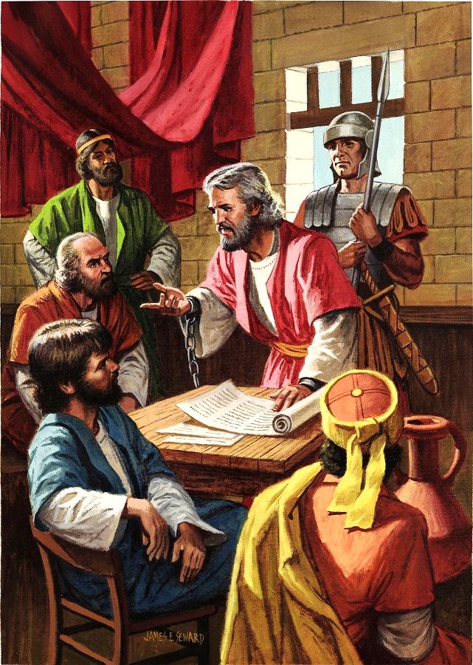
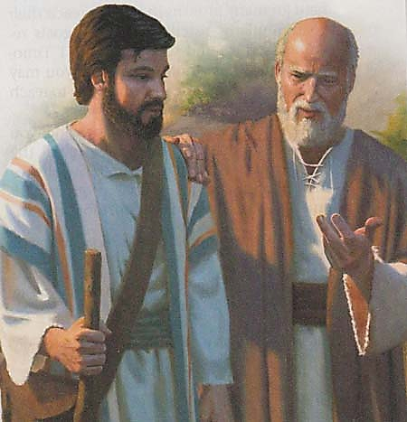
ရှင်ပေါလု အကျဉ်းခံရခြင်း
'ခရစ်တော်​ယေရှု​နှင့်ဆိုင်သော​အကျဉ်းသား​ငါ​ပေါလု​နှင့် ငါ့​ညီ​တိမောသေ​တို့​သည် ချစ်​ရ​သော​ငါ​တို့​၏​လုပ်ဖော်ဆောင်ဖက် ဖိလေမုန်​မှစ၍ 'ဖိလေမုန်ဩဝါဒစာ 1:1
"အေဒီ ၆၀ နှင့် ၆၂ ခုနှစ်အကြား၊ ရောမမြို့တွင် ပထမအကြိမ်အကျဉ်းကျနေစဉ်အတွင်းရှင်ပေါလုသည်ဩဝါဒစာအနည်းဆုံးငါးစောင်ကိုရေးသားခဲ့သည်။၎င်းတို့မှာဧဖက်သြဝါဒစာ၊ဖိလိပ္ပိသြဝါဒစာ၊ ကောလောသဲသြဝါဒစာ၊ဖိလေမုန်ထံသို့ ပေးစာနှင့် (ကျွန်ုပ်တို့လက်ထံသို့ ရောက်ရှိမလာတော့သည့်) လာဒိကလေးအသင်းတော်ထံသို့ပေးစာတို့ဖြစ်ကြသည်။"
သူ့အား ပြင်းထန်သောစွပ်စွဲချက်များမရှိသောကြောင့်၊ သူသည် ငှားရမ်းထားသောအိမ်တွင်နေထိုင်ခွင့်ရခဲ့ပြီး ရောမစစ်သားတစ်ဦးက အမြဲတမ်းစောင့်ကြပ်ခဲ့သည် (တမန်တော်ဝတ္ထု ၂၈:၁၆)။ ဤသို့ဖြင့် သူသည် ဧဝံဂေလိသတင်းကောင်းကို ဆက်လက်ကြေငြာနိုင်ခဲ့ပြီး ရာဇပလ္လင်စောင့်တပ်သားများထံပင် ကြေငြာနိုင်ခဲ့သည် (ဖိလိပ္ပိ ၁:၁၃)။
ဩဝါဒစာများကို ဆန်းစစ်ကြည့်လျှင် ပေါလုတွင် ပူးပေါင်းဆောင်ရွက်သူများစွာရှိကြောင်း ကျွန်ုပ်တို့တွေ့မြင်နိုင်သည်(ကော. ၄:၇-၁၄။ ဖိ. ၂၃-၂၄)။သူသည်ကဲသာဘုရင်၏အိမ်တော်သားများ နှင့်လည်း အဆက်အသွယ်ရှိခဲ့သည် (ဖိ. ၄:၂၂)။
ပေါလုသည် မကြာမီလွတ်မြောက်မည်ဟု မျှော်လင့်ခဲ့သည် (ဖိလိပ္ပိ ၂၂)၊ ဒုတိယအကြိမ် အကျဉ်းကျခံရစဉ်က ထိုမျှော်လင့်ချက် မရှိတော့ပါ (၂ တိ ၄:၆)။

Slide 6

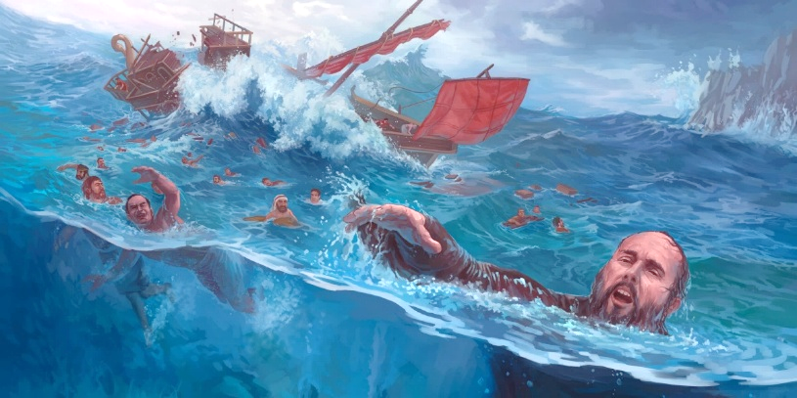
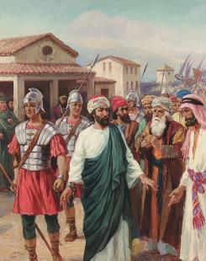
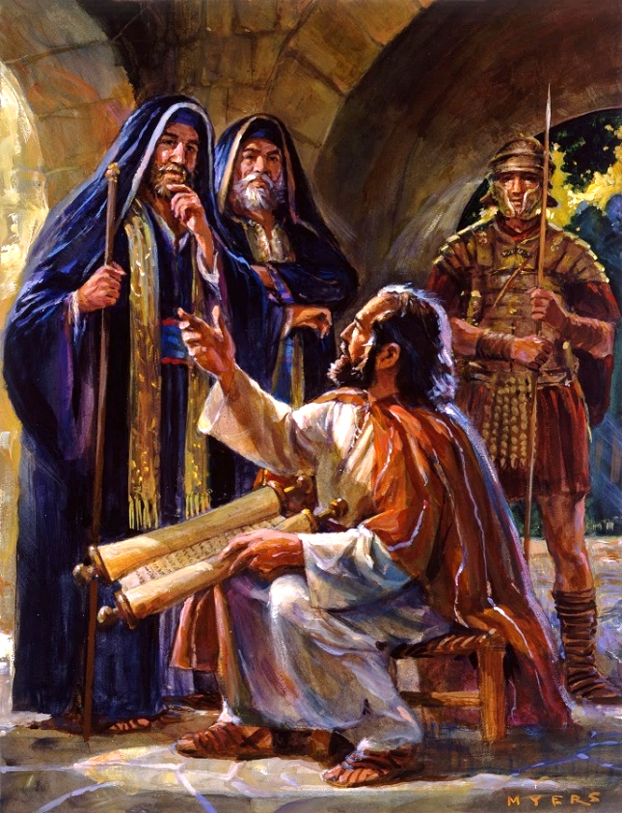

  သံကြိုးဖြင့်ချည်နှောင်ထားသောသံအမတ်ကြီး
'ငါ​သည် ဤ​ကောင်းမြတ်​သော​သတင်း​အတွက် သံကြိုး​ဖြင့်​ချည်နှောင်​ထား​ခြင်း​ခံရ​သော သံတမန်​ဖြစ်​၏။ဤ​သို့​ချည်နှောင်​ထား​ခြင်း​ခံရ​သော်လည်း ငါ​သည် ဟောပြော​သင့်​သည့်​အတိုင်း ရဲရင့်​စွာ​ဟောပြော​နိုင်​ရန် ဆုတောင်း​ပေး​ကြ​လော့။ 'ဧဖက်ဩဝါဒစာ 6:20
ခရစ်တော်၏သံတမန်တစ်ဦးဖြစ်ရန်ဆုံးဖြတ်လိုက်သည့်အချိန်မှစ၍ ပေါလု၏ဘဝသည် မလွယ်ကူခဲ့ပါ (၂ ကော ၆:၄-၅)။
"သမ္မာကျမ်းစာတွင် ရှင်ပေါလုကို ရောမမြို့သို့ မခေါ်ဆောင်သွားမီ အကျဉ်းကျခံရမှု သုံးကြိမ်ကိုသာ မှတ်တမ်းတင်ထားပါသည်။ ၎င်းတို့မှာ ဖိလိပ္ပိမြို့ (တမန်တော် ၁၆:၂၂-၂၄)၊ ယေရုရှလင်မြို့ (တမန်တော် ၂၃:၁၀) နှင့် ကဲသရိမြို့ (တမန်တော် ၂၃:၃၃-၃၅) တို့တွင် ဖြစ်သည်။ သို့သော် အမှန်စင်စစ် ၎င်းထက်ပို၍ အကြိမ်ပေါင်းများစွာ အကျဉ်းကျခံခဲ့ရကြောင်း (၂ ကောရိနသု ၁၁:၂၃) တွင် ပါရှိပါသည်။"
"ဤသို့သော အခက်အခဲများအားလုံးကြားတွင် ရှင်ပေါလုသည် မိမိကိုယ်ကိုယ် ကူကယ်ရာမဲ့သူတစ်ဦးအဖြစ် မည်သည့်အခါမျှ မမှတ်ယူခဲ့ပေ (၂ ကော ၄:၇-၉)။ လွတ်လပ်စွာ တရားဟောပြောခွင့် မရတော့သည့်အခါတွင် သူသည် “သံကြိုးဖြင့် ချည်နှောင်ခြင်းခံရသော သံတမန်” တစ်ဦး ဖြစ်လာခဲ့သည် (ဧဖက် ၆:၂၀)။"
ဧဝံဂေလိတရားဟောပြောခြင်းကြောင့်အခက်အခဲများကြုံတွေ့ရသောအခါ ဘုရားသခင်ကို အပြည့်အဝယုံကြည်ကိုးစားရမည်ဖြစ်ပြီး၊ ကိုယ်တော်၏နှုတ်ကပတ်တော်ကို အမြဲအောက်မေ့ရမည် (၂ တိ ၂:၁၅)၊ နှင့် ကျွန်ုပ်တို့အား ခွန်အားနှင့် ရဲစွမ်းသတ္တိပေးသော နှစ်သိမ့်ပေးသူ၊ သန့်ရှင်းသောဝိညာဉ်တော်ကို စွဲကိုင်ထားရမည် (ဇာခရိ ၄:၆) ဟု ပေါလု၏သဘောထားက ကျွန်ုပ်တို့အား သွန်သင်သည်။

Slide 7
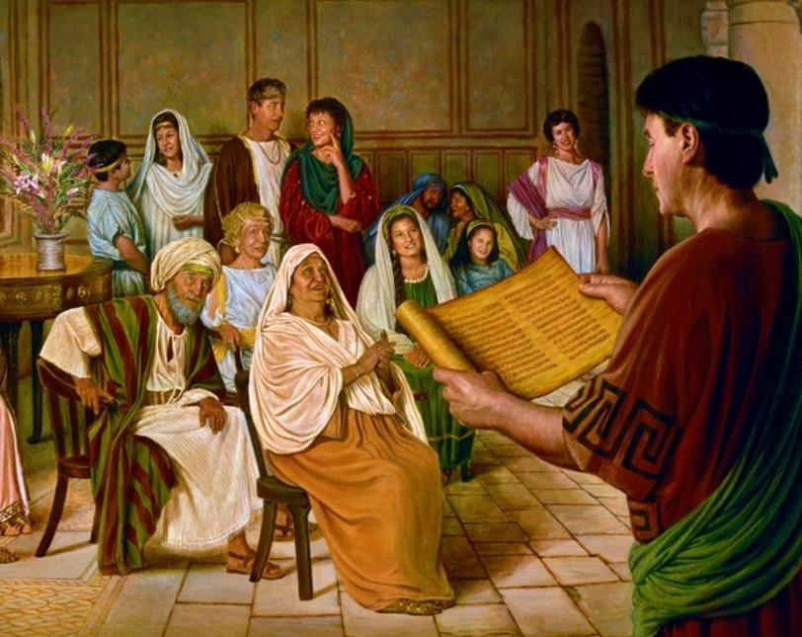

  စာကိုလက်ခံရရှိသူများ-

Slide 8

"တမန်တော်ရှင်ပေါလုသည်သူ၏အလုပ်အားစိုက်ထုတ်မှုအောက်တွင်ယုံကြည်သူအဖြစ်သို့ပြောင်းလဲလာသူများအတွက် နက်ရှိုင်းသောတာဝန်ခံစားမှုကို ခံစားရသည်။ အထူးသဖြင့်၊သူတို့သစ္စာရှိရမည်ကိုမျှော်လင့်မိနေသည်။'ခရစ်တော်၏နေ့ရက်တွင်ကျွန်ုပ်၌ဝမ်းမြောက်ခြင်းရှိစေခြင်းငှာ၊အချည်းနှီးပြေးခြင်း၊အချည်းနှီးပင်ပန်းခြင်းမရှိရစေခြင်းငှာ'(ဖိလိပ္ပိ၂:၁၆)ဟုသူဆိုခဲ့သည်။သူ၏သာသနာလုပ်ငန်း၏ရလဒ်အတွက်သူစိုးရိမ်တကြီးရှိနေသည်။မိမိတာဝန်ကိုမပြည့်စုံစေဘဲ၊အသင်းတော်ကလည်းဝိညာဉ်များကယ်တင်ရာ၌မိမိနှင့်ပူးပေါင်းမဆောင်ရွက်ပါက၊မိမိကိုယ်တိုင်၏ကယ်တင်ခြင်းပင်အန္တရာယ်ရှိနိုင် သည်ဟုသူယုံကြည်ခဲ့သည်။"
EGW (The Acts of the Apostles, p. 206)

Slide 9

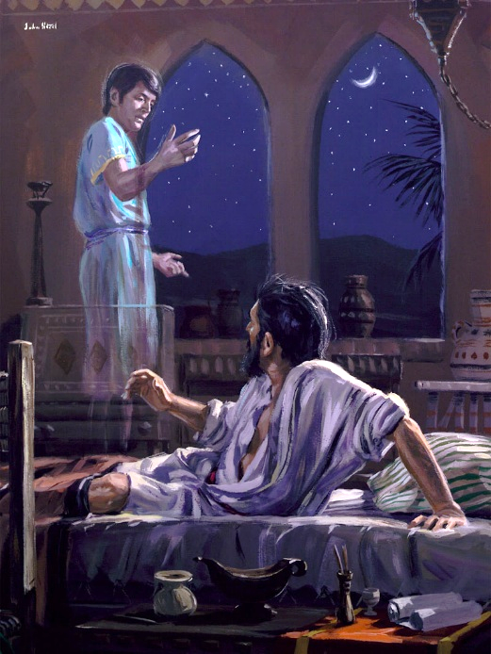
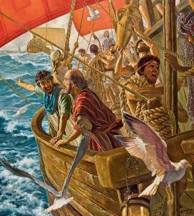
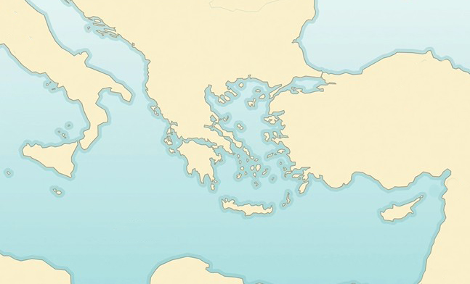

  ဖိလိပ္ပိမြို့၏ သမိုင်းကြောင်း
'ည​အခါပေါလု​သည်ရူပါရုံ​တစ်​ခု​ကိုမြင်​ရ​၏။ထို​ရူပါရုံ​၌မာကေဒေါနိ​ပြည်သား​တစ်​ဦး​သည် ရပ်​လျက် “မာကေဒေါနိ​ပြည်​သို့ ကူး​လာ​၍ အကျွန်ုပ်​တို့​ကို ကူညီ​ပေး​ပါ”​ဟု သူ့​အား တောင်းပန်​ပြောဆို​၏။ 'တမန်တော်ဝတ္ထု 16:9
Province of Macedonia
Philippi
Neapolis
Bithynia
Samothrace
X
ပေါလု၏ဒုတိယသာသနာပြုခရီးစဉ်အတွင်းသူ၏အစီအစဉ်များသည် ပြောင်းလဲသွားခဲ့သည်။ သန့်ရှင်းသောဝိညာဉ်တော်သည် သူ၏ခြေလှမ်းများကိုလမ်းညွှန်ပေးနေပါသည် (တမန်တော်ဝတ္ထု ၁၆:၆-၁၂)။
Troas
Mysia
Galatia
Phrygia
"ရှင်ပေါလုသည် ဖူဂိပြည်သို့ သွားခဲ့သည်။ (၆-က)"
သူသည် ထိုနေရာ သို့မဟုတ် ဂလာတိပြည်တွင် ဟောပြောနိုင်ခြင်း မရှိခဲ့ပါ (၆ခ)
သူသည် Mysia (7a) သို့ ရောက်ရှိပြီး၊
သူသည် ဘစ်သီနီးယားသို့ သွားရန် ကြိုးစားခဲ့သော်လည်း မသွားနိုင်ခဲ့ပါ (၇ခ)
တရောမြို့သို့ သွား၍ ဗျာဒိတ်တော်မြင်တော်မူ၏ (၈-၁၀)
သူသည် ဆာမိုထရေးစ်သို့ ရွက်လွှင့်ခဲ့သည် (၁၁က)
ထိုမှ နီယာပိုလစ်သို့ (၁၁ခ)
နောက်ဆုံးတွင် သူသည် ဖိလိပ္ပိမြို့သို့ ရောက်ရှိခဲ့သည် (၁၂)
Acts 16:6-12
ဖိလိပ္ပိမြို့သည်ဥရောပတွင်ဧဝံဂေလိတရားဟောပြောခြင်းကို စတင်ရန်သန့်ရှင်းသောဝိညာဉ်တော်ရွေးချယ်ခဲ့သောနေရာဖြစ်သည်။ရောမမြို့တစ်မြို့အနေဖြင့်ဖိလိပ္ပိမြို့သားများသည်အခွန်ပေးဆောင်ခြင်းမှကင်းလွတ်ခွင့်ရှိပြီးမွေးရာပါရောမနိုင်ငံသားအဖြစ်ခံယူထားကြသည်။

Slide 10

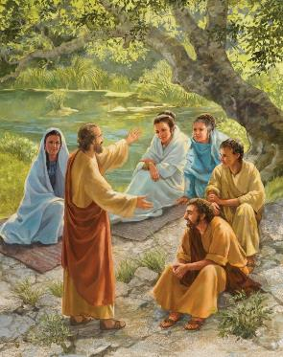
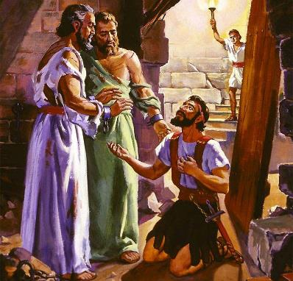
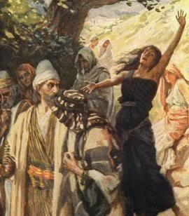
  ဖိလိပ္ပိမြို့၏သမိုင်းကြောင်း
'ည​အခါ ပေါလု​သည် ရူပါရုံ​တစ်​ခု​ကို မြင်​ရ​၏။ ထို​ရူပါရုံ​၌ မာကေဒေါနိ​ပြည်သား​တစ်​ဦး​သည်ရပ်​လျက် “မာကေဒေါနိ​ပြည်​သို့ ကူး​လာ​၍ အကျွန်ုပ်​တို့​ကို ကူညီ​ပေး​ပါ”​ဟု သူ့​အား တောင်းပန်​ပြောဆို​၏။ '
တမန်တော်ဝတ္ထု 16:9
"မြို့သစ်တစ်ခုသို့ ရောက်ရှိသောအခါ တရားစရပ်သို့ သွားရောက်လေ့ရှိခြင်းမှာ ရှင်ပေါလု၏ အလေ့အထပင် ဖြစ်သည်။သို့သော်ဖိလိပ္ပိမြို့တွင်မူတရားစရပ်တစ်ခုမျှမရှိခဲ့ပါ။ထို့ကြောင့်ဥပုသ်နေ့တွင်သူတို့သည်ဝတ်ပြုကိုးကွယ်ရာ နေရာတစ်ခုကို ရှာဖွေခဲ့ကြပြီး ထိုနေရာ၌ စုဝေးနေကြသော အမျိုးသမီးများအား တရားဒေသနာ ဟောပြောခဲ့ကြသည် (တမန်တော် ၁၆:၁၃)။"
ထိုတွေ့ဆုံမှုမှတစ်ဆင့်ပထမဦးဆုံးသောဥရောပတိုက်သားခရစ်ယာန်ဘာသာဝင်အဖြစ်သို့ပြောင်းလဲလာသူ"လုဒိ"(Lydia) ပေါ်ထွက်လာခဲ့သည်။သူမနှင့်သူမ၏မိသားစုတစ်ခုလုံးသည် ဗတ္တိဇံမင်္ဂလာကို ခံယူခဲ့ကြသည် (တမန်တော် ၁၆:၁၄-၁၅)။
သို့သော် ရန်သူသည် အလုပ်မလုပ်ဘဲ မနေခဲ့ပါ။ သူသည် ပေါလုကို ထောက်ခံဟန်ဆောင်ခြင်းဖြင့် လူတို့၏စိတ်ကို ရှုပ်ထွေးစေရန် ဗေဒင်ဆရာတစ်ဦးကို တိုက်တွန်းခဲ့သည် (တမန်တော်ဝတ္ထု၁၆:၁၆-၁၇)။မိန်းကလေးကိုလွှတ် ပေးလိုက်သောအခါ ပေါလုနှင့်သိလတို့၏ ပြဿနာများ စတင်ခဲ့သည် (တမန်တော်ဝတ္ထု ၁၆:၁၈-၂၄)။
ရလဒ်အနေဖြင့်ထောင်မှူးနှင့်သူ့မိသားစုဘာသာပြောင်းလဲခြင်း(တမန်တော်ဝတ္ထု၁၆:၂၅-၃၃)။ဧဝံဂေလိတ ရားသည် သန့်ရှင်းသောဝိညာဉ်တော်၏ တန်ခိုးနှင့် လမ်းညွှန်မှုဖြင့် ဥရောပသို့ ဝင်ရောက်ခဲ့သည်မှာ သံသယဖြစ်စရာ မရှိပါ။

Slide 11

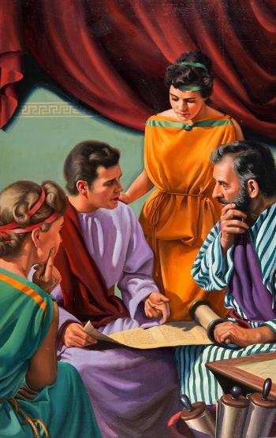
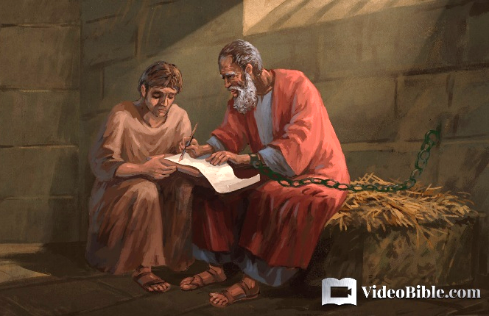
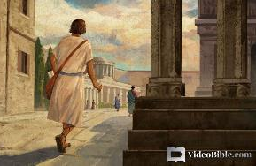
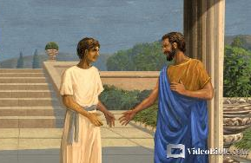
  ကောလောသဲမြို့၏သမိုင်းကြောင်း
'သင်​တို့​သည် ထို​သတင်း​ကို ငါ​တို့​၏​အစေအပါး​ချင်း​ဖြစ်​သည့် ချစ်​ရ​သော​ဧပဖြ​ထံမှ ကြားသိ​ခဲ့​၏။ သူ​သည် သင်​တို့​အတွက် ခရစ်တော်​၏ သစ္စာရှိ​သော​အမှု​တော်​ဆောင်​ဖြစ်​၍ 'ကောလောသဲဩဝါဒစာ 1:7
ဧပဖရက်သည်ရောမမြို့၌ရှင်ပေါလုအကျဉ်းချခံရစဉ်ကာလအတွင်းရှင်ပေါလု၏အဖော်ဖြစ်သည်(ဖိလ္မန်၂၃)။ကောလောသဲမြို့သား(ကော၄:၁၂)ဖြစ်၍၊ထိုမြို့သို့ဧဝံဂေလိတရားကိုစတင်ကြွေးကြော်သူလည်း ဖြစ်သည် (ကော ၁:၇)။
ကောလောသဲမြို့သည်ဖရိဂိပြည်၌တည်ရှိသောမြို့တစ်မြို့ဖြစ်ပြီးလအိုဒိကိမြို့နှင့်ဟီရာပေါလိမြို့တို့နှင့်နီးကပ်စွာတည်ရှိသည်။ဧပဖရက်သည်ထိုမြို့များ(ကောလောသဲ၊လအိုဒိကိ၊ဟီရာပေါလိ)တွင်လည်းဧဝံဂေလိတရားဟောပြောခဲ့ကြောင်းကိုလောသဲဩဝါဒစာ၄း၁၃တွင်ဖော်ပြထားပါသည်။ကောလောသဲမြို့တွင်ဂျူးလူမျိုးများအများအပြားနေထိုင်ခဲ့ပြီး၊ထင်ရှားသောဂျူးလူမျိုးများထဲမှတစ်ဦးမှာဖိလ္မန်ဖြစ် သည်။သူသည်ရှင်ပေါလု၏အမှုတော်ဖော်လုပ်ဖော်ကိုင်ဖက်တစ်ဦးဖြစ်ကာ၊သူ၏အိမ်၌ပင်ဓမ္မအသင်းတော်တစ်ခုစည်းဝေးခဲ့န်ဝါဒစာ၁-၂တွင်ဖတ်ရှုရပါသည်။
ဖိလမုန်၏ကျေးတစ်ယောက်ဖြစ်သောဩနေသိမ်သည်ရောမမြို့သို့ထွက်ပြေးတိမ်းရှောင်ခဲ့ပြီး၊ထိုအချိန်တွင်ရှင်ပေါလုမှတစ်ဆင့် ယေရှုခရစ်ကို လက်ခံယုံကြည်သူဖြစ်လာခဲ့သည် (ဖိလ္မန် ၁၀-၁၁)။ဩနေသြမုကိုသူ၏ကျေးရှင်ထံပြန်ပို့ခြင်းအားဖြင့်၊ရှင်ပေါလုသည်ကျေးရှင်နှင့်ကျွန်(သို့မဟုတ်)အထက်လူကြီးနှင့်လက်အောက် ငယ်သားတို့၏ဆက်ဆံရေးသည်မည်သို့ဖြစ်သင့်သည်ကိုနမူနာပြခဲ့ သည် (ဖိလ္မန် ၁၂-၁၇)။

Slide 12

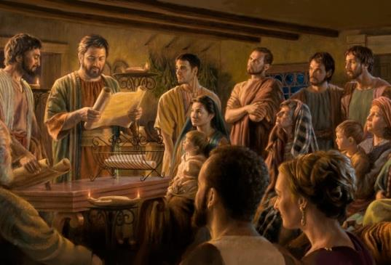
  ဖိလိပ္ပိနှင့် ကောလေသဲအသင်းတော်များ
'ယေရှု​ခရစ်တော်​၏​အစေအပါး​များ​ဖြစ်​ကြ​သော ငါ​ပေါလု​နှင့်​တိမောသေ​တို့​သည် ဖိလိပ္ပိ​မြို့​၌​နေ​ကြ​သော ကြီးကြပ်​သူ​များ၊ သင်းထောက်​များ​နှင့်တကွ ခရစ်တော်​ယေရှု​၌​ရှိ​သော သန့်ရှင်း​သူ​အပေါင်း​တို့​ထံသို့ စာ​ရေး​လိုက်​ပါ​၏။ 'ဖိလိပ္ပိသြဝါဒစာ 1:1
ဖိလိပ္ပိဩဝါဒစာနှင့် ကောလောသဲဩဝါဒစာတို့၏ နိဒါန်းများသည် အလွန်ဆင်တူပြီး အရေးကြီးသော ရှုထောင့်နှစ်ခုကို ပြသထားသည် (ဖိလိပ္ပိ ၁:၁; ကောလောသဲ ၁:၁-၂)။
ဘုရားသခင်၏ မျက်မှောက်၌ အသင်းသားများသည် အမှားများ ရှိနေသော်လည်း သန့်ရှင်းပြီး သစ္စာရှိသော သူများဖြစ်ပါသည်။
အသင်းတော်အတွင်း၌ အချို့သောအသင်းသားများသည် အခြားသူများထက် ပိုမိုသောအာဏာနှင့် တာဝန်ရှိသည့် အစဉ်အလာ (သို့) ဖွဲ့စည်းပုံတစ်ရပ် ရှိပါသည်။
ပေါလုသည် တမန်တော်၊ ထိပ်တန်းခေါင်းဆောင်တစ်ဦးဖြစ်သည်။
တိမောသေသည် သူ၏ပူးပေါင်းဆောင်ရွက်သူ (သင်းအုပ်ဆရာ) ဖြစ်သည်။
Bishops သည် ဒေသခံ ခေါင်းဆောင်များ (သို့) အကြီးအကဲများ ဖြစ်ပါသည်။
အသင်းထောက်သည်အသင်းတော်ကို စီမံခန့်ခွဲသည်။
ပေါလုသည်ထောင်ထဲမှဖိလိပ္ပိအသင်းတော်သို့ရေးသားရာတွင်သူတို့ပေးပို့ကူညီခဲ့သော အကူအညီအတွက် ကျေးဇူးတင်ကြောင်း ဖော်ပြထားသည် (ဖိလိပ္ပိ ၄:၁၈)။
ကောလောသဲအသင်းတော်သားများထံသို့သူသည်သူ၏ပူးပေါင်းဆောင်ရွက်သူများကို သူတို့အား နှစ်သိမ့်ရန် စေလွှတ်ခဲ့သည် (ကောလောသဲ ၄:၇-၉)။

Slide 13

“ရှင်ပေါလု၏အတွေ့အကြုံကိုခဏလောက်စဉ်းစားကြည့်ကြပါစို့။တမန်တော်၏အလုပ်သည် စုံစမ်းနှိပ်စက်ခံရသော အသင်းတော်ကို ခိုင်ခံ့စေရန် အလိုအပ်ဆုံးအချိန်ဟု ထင်ရသည့်အချိန်အတိအကျတွင်၊ သူ၏လွတ်လပ်ခွင့်ကို ရုပ်သိမ်းခံရပြီး သံကြိုးများဖြင့် ချည်နှောင်ခံရသည်။သို့သော်ဤသည်မှာထာဝရဘုရားအလုပ်လုပ်ရန်အချိန်ဖြစ်ခဲ့ပြီး၊ ရရှိခဲ့သောအောင်ပွဲများသည်တန်ဖိုးမဖြတ်နိုင်အောင်ဖြစ်ခဲ့သည်။
ရှင်ပေါလုသည် အပြင်ပန်းအားဖြင့် အနည်းဆုံးသာ လုပ်နိုင်သည့်အချိန်တွင်၊ သမ္မာတရားသည် ဘုရင့်နန်းတော်အတွင်းသို့ ဝင်ရောက်နိုင်ခဲ့သည်။ ထိုသူကြီးများရှေ့၌ ရှင်ပေါလုပြောသော ကျွမ်းကျင်လိမ္မာသည့် ဒေသနာတော်များကြောင့်မဟုတ်၊ သူ၏ချည်နှောင်ခံရခြင်းကသာသူတို့၏အာရုံကိုဆွဲဆောင်နိုင်ခဲ့သည်။သူအကျဉ်းချခံ ရခြင်းအားဖြင့် သူသည် ခရစ်တော်အတွက် အောင်ပွဲဆင်နိုင်သူ ဖြစ်လာခဲ့သည်။ ကြာရှည်ပြီးမတရားသောအကျဉ်းချခံရခြင်းကိုသူသည်းခံစွာနှင့်နှိမ့်ချစွာလက်ခံခဲ့သည့် ပုံစံသည်ထိုလူများကို စရိုက်လက္ခဏာ၏တန်ဖိုးကိုချိန်တွယ်စဉ်းစားစေခဲ့သည်။”
EGW (Reflecting Christ, December 10)

